Slide 1
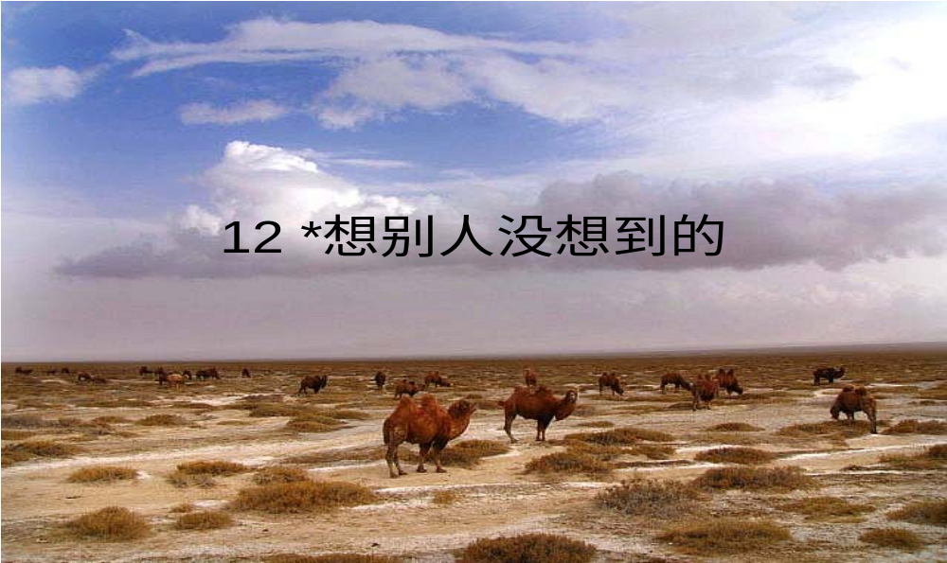

Slide 2

我会读课文
目标：把课文读通顺，且读出感情
要求：1、自由读，读准字音。
2、小组分角色朗读（不加字，不丢字，不读错字

Slide 3

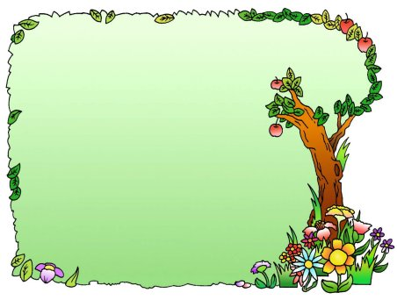
展示
1、集体接读课文
2、概述课文内容：画师为了考察他的三位徒弟，他让徒弟们在同样大小的纸上（ ），看谁（ ）；大徒弟画的是（ ）二徒弟（ ），小徒弟画了（ ）
结果（ ）画的得到了画师的确称赞。

Slide 4
我来学生字词
目标：扫除课文中的字词障碍
方法：用自己的方法识记字形，找同义词、 反义词或解释词语的意思
要求：（1）画出生字词，同桌合作，识记字形，理解词意。
（ 2）不理解的地方作上记号，与同桌讨解决

Slide 5
展示
1（1）检查生字词学习情况。指名读，齐读。
召(zhào)集 骆(luò) 驼(tuo)
连绵(mián)起伏(fú) 若(ruò)隐若现
恰(qià)好
（2）我来理解词
（3）我会运用词

Slide 6
理解课文
目标：随问题读文，重点研读小徒弟的画
要求：仔细读课文，从读中感悟
方法：读——找——划——悟：

Slide 7


探究问题：为什么画师不满意大徒弟和二徒弟的画，而对小徒弟的画却点头称赞？
（1）三个徒弟分别画了什么
（2）画师称赞谁的画？
（3）为什么画师称赞小徒弟的画？
你还有没有其他办法画出更多的骆驼？

Slide 8
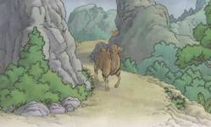
为什么这幅画最好？

Slide 9
理解“若隐若现”
若”的意思：①要是；②你；③好像。
“若隐若现”若意思是（ ）
小徒弟的画中，哪只骆驼是若隐若现的？这样画有什么妙处？

Slide 10
理解“恍然大悟”
（1）画师为什么称赞小徒弟的画，大徒弟和二徒弟明白了没有 ，从书上的那个词语看出来？
（2）他们“悟”到了什么？原来小徒弟是怎样表现出骆驼多的

Slide 12
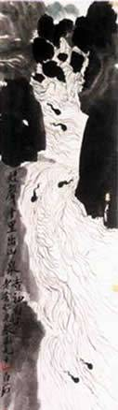

蛙声十里出山泉

